Slide 1
hodiny, cifry

Slide 2
Výukový materiál k procvičování určování času ve 12-ti
hodinovém režimu na ciferníku a v celých hodinách.
Určeno pro 3. ročník

Slide 3
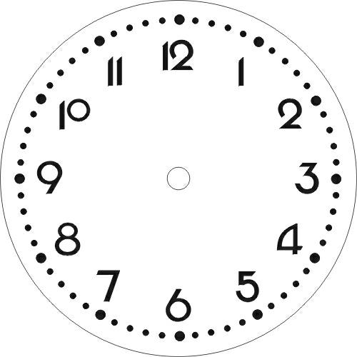
What time is it?
It‘s one o‘clock.

Slide 4
What time is it?
It‘s six o‘clock.

Slide 5
What time is it?
It‘s nine o‘clock.

Slide 6
What time is it?
It‘s three o‘clock.

Slide 7
What time is it?
It‘s eleven o‘clock.

Slide 8
What time is it?
It‘s eight o‘clock.

Slide 9
Zdroje:
archiv autora

